Slide 1
Audit Carrefour
Magasin: Cash and Carry Charguia
Dr Mejed Heni
M. Bilel HAMDI
Le 29 août 2017

Slide 2
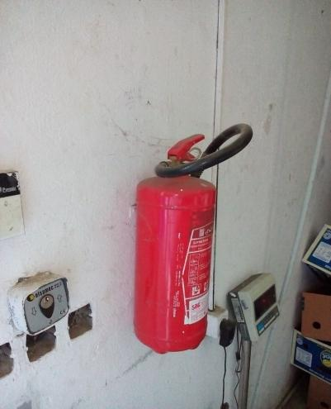
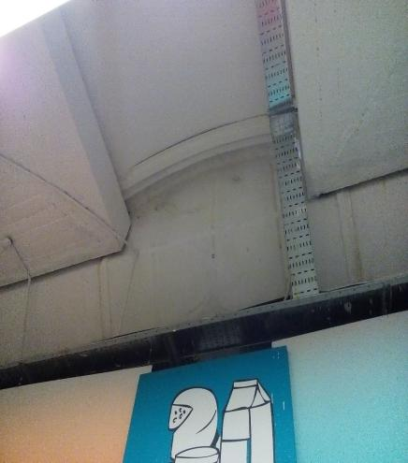
Présence de toiles d’araignée dans la majorité des locaux.

Slide 3
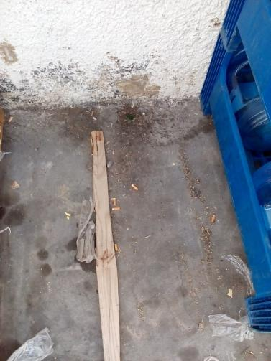
Présence de mégots de cigarettes au niveau du quai de réception.

Slide 4
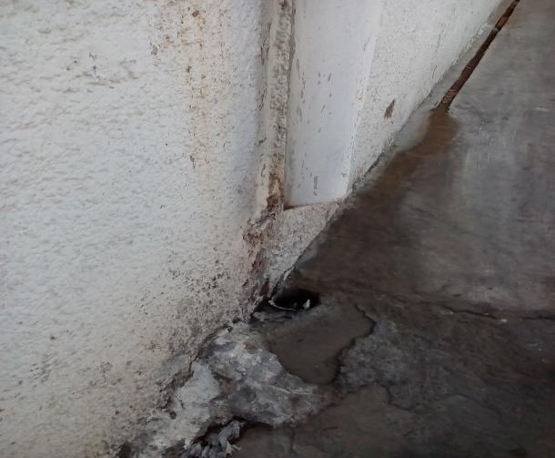
Le système d’évacuation des eaux pluviales était abîmé au niveau de la réception.

Slide 5
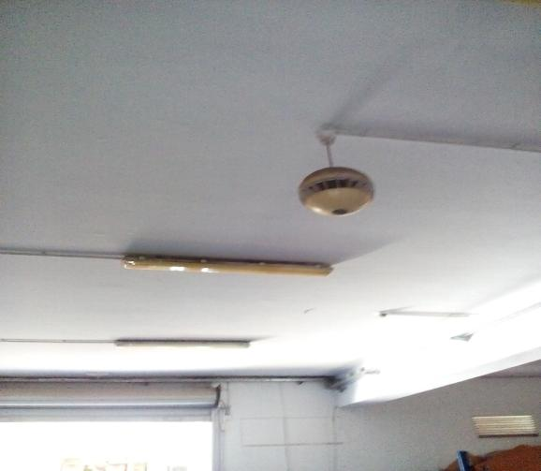
Plusieurs lampes n’étaient pas fonctionnelles au niveau de la réception.

Slide 6
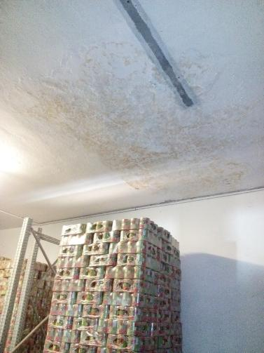
Présence de traces d’humidité au plafond de la réserve.

Slide 7
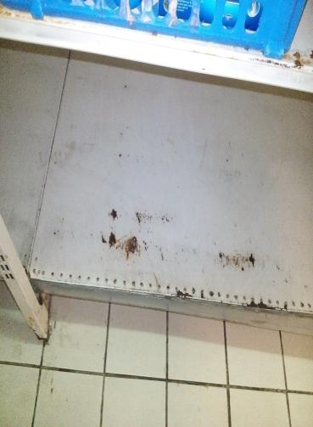
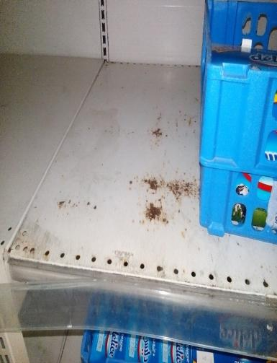
Etagères Yaourt: présence de traces de rouilles

Slide 8
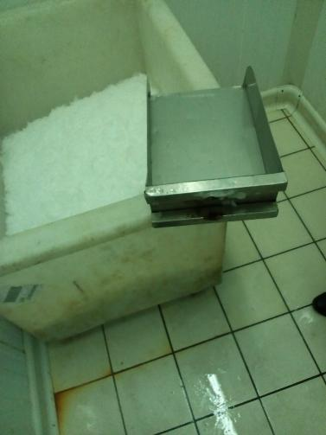
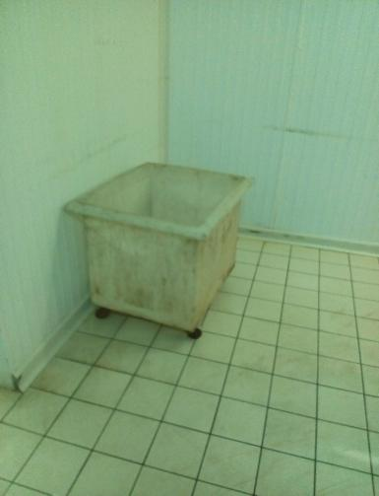
La pelle à glace était dépourvue d’un manche et les bacs étaient souillés.

Slide 9
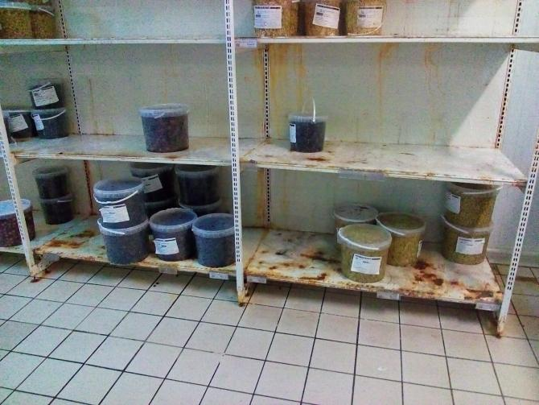
Les meubles d’exposition des olives présentaient un état de rouille avancée.

Slide 10
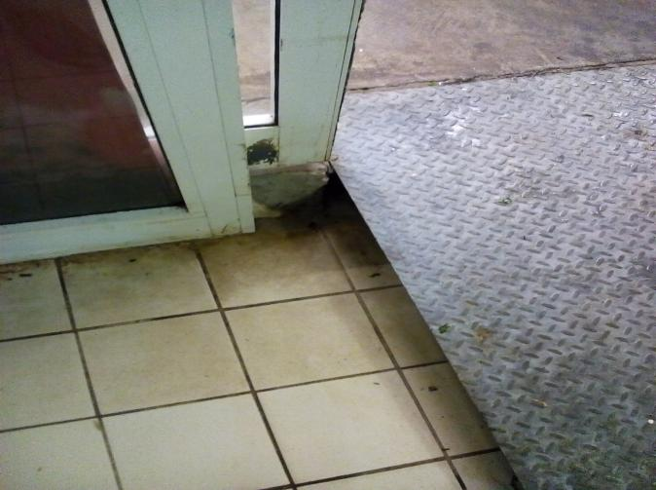
L’agencement de la plaque métallique au niveau de la porte du pôle des poissons favorise l’accumulation des souillures et complique les opérations de nettoyage.

Slide 11
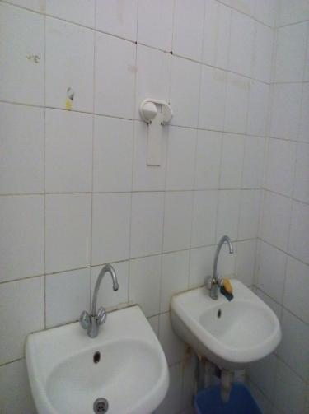
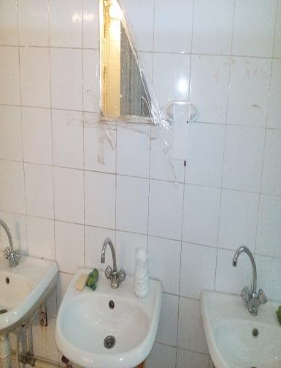
Absence des distributeurs papier et savon liquide au niveau des sanitaires.

Slide 12
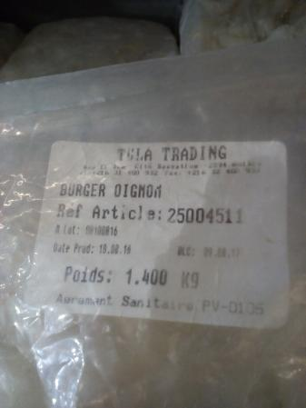
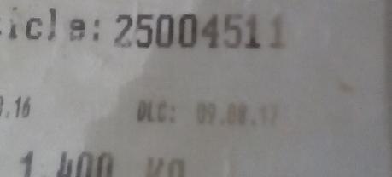
La durée de vie de Burger oignon était dépassé depuis le 09/08/2017.

Slide 13
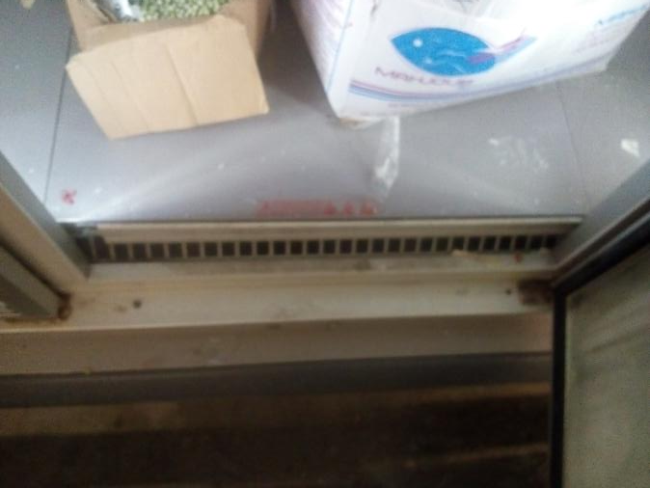
Les grilles d’aération et la zone autour des meubles surgelés étaient souillées.

Slide 14
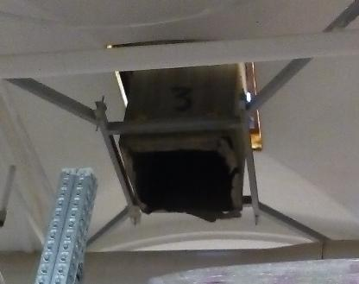
Absence de protection au niveau de certaines gaines dans le magasin.

Slide 15
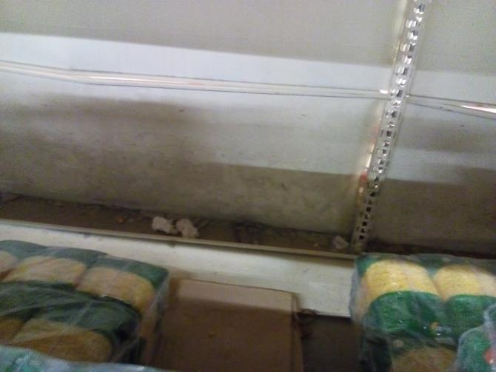
La zone derrière les palettes des pâtes n’était pas propre.

Slide 16
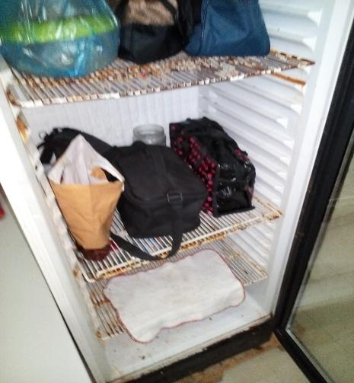
Présence de rouilles au niveau de l’armoire de conservation des repas.

Slide 17
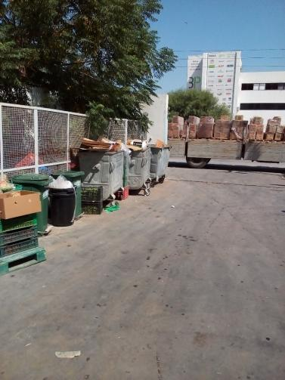
Absence d’un local poubelle.

Slide 18
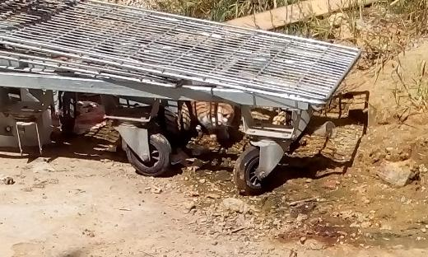
Présence de chats dans les alentours du magasin.

